Slide 1

2018
人月神话
——为何增加第18章和第19章

Slide 2
01
章节概述
02
阐述问题
目录
CONTENTS
03
参考文献
04
分工及评分

Slide 3
01
章节概述

Slide 4
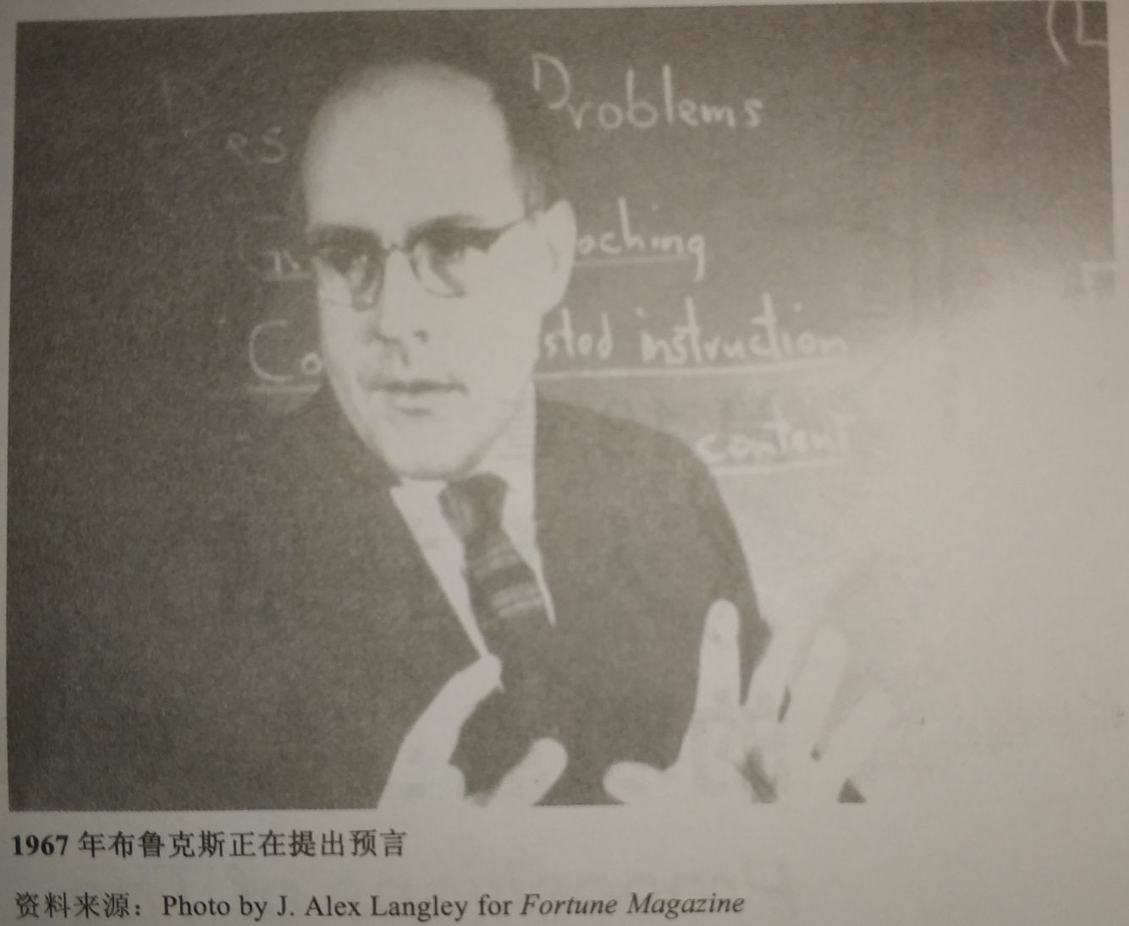
第十八章《人月神话》的观点：是与非
本章是对前面诸章要点的提炼陈述。
在撰写《人月神话》的回顾和更新过程中，作者发现初版中断言的观点甚少被软件工程研究和实践所抨击、证实或证伪，因此在本章中作者提炼了初版中十五个章节中的概要，结合近年来软件技术的发展状况，对这些观点进行强调、修正和反思。

Slide 5
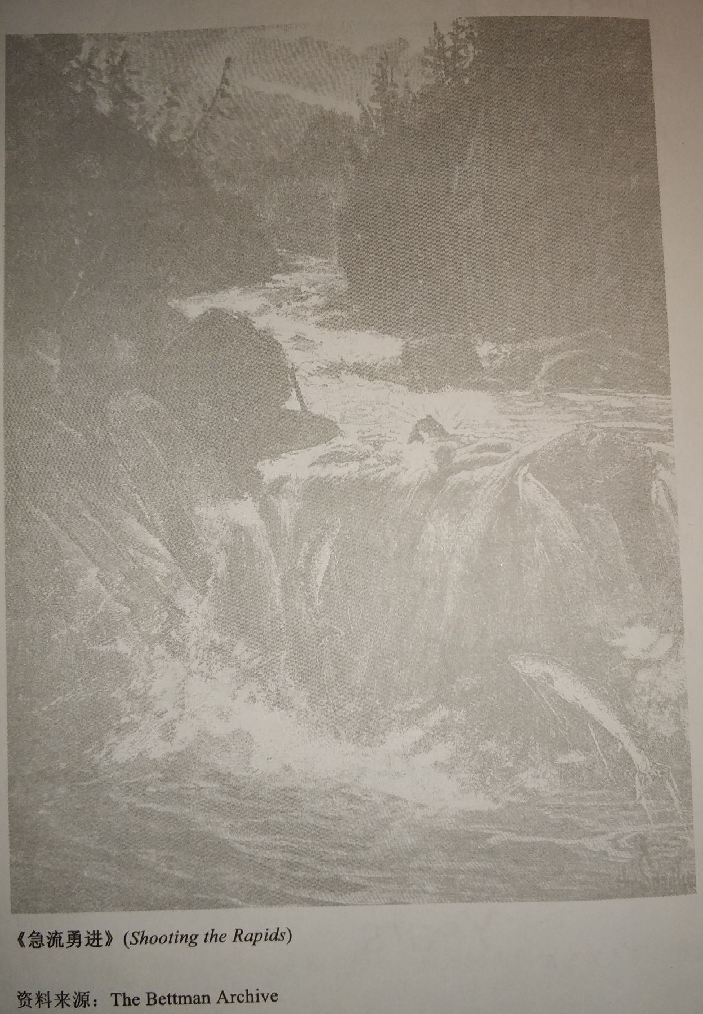
第19章 20年后的《人月神话》
本章为《人月神话》二十周年纪念版的总结和更新陈述。鱼跃激流飞渡的图片，似在比喻计算机技术领域近二十年来令人兴奋的迅捷发展，借鉴历史，展望未来，在计算机技术这条年轻而遄急的河道上，我们当激流勇进，永不言退。
在《人月神话》初版发布二十周年后，计算机技术领域已有很大变化，《人月神话》体现出深远的影响力，初版中的许多观点依然经常被人们谈论和引用，其中有些断言至今仍被软件开放人员奉为圭臬。作者结合当前软件工程领域的发展现状重新梳理了初版中的各核心观点，强调了概念完整性，重新评议了第二个系统效应，反省了瀑布模型的局限性，结合初版中的观点，作者评述了图形桌面系统、信息隐藏、面向对象高级语言等技术的发展，以及近年来软件工程领域的重要成果。

Slide 6
02
阐述问题

Slide 7

第18章
人们经常问，我在1975年提出的观点和建议，哪些是我仍然坚持的，哪些是已经改变了的，又是怎样改变的？尽管我在一些讲座上也分析过这个问题，但我还是一直想把它写成文章。
——《人月神话》20周年纪念版序言
现在我们对软件工程的了解比1975年要多的多了。那么在1975年版本的人月神话中，哪些观点得到了数据和经验的支持？哪些观点被证明是不正确的？又有哪些观点随着世界的变化，显得陈旧过时了呢？
——《人月神话》第18章前言

Slide 8

第18章
作者将1975年书籍中的论断毫无更改地抽取出来，以摘要的形式列举出来，是为了回顾已经提出的观点，帮助判断上述问题，希望这些单调的陈述能引起读者的思考、判断和讨论，并引来争论和证据，然后得到证实、否定、更新或精炼，以完善观点。

Slide 9

第19章
为什么《人月神话》得以持续？为什么看上去它仍然和现在的软件实践相关？为什么它还拥有软件工程领域以外的读者群，律师、医生、社会学家、心理学家，和软件人员一样，不断地对这本书提出评论意见，引用它，并和我保持通信？20年前的一本关于30年前软件开发经验的书，如何能够依然和现实情况相关？更不用说有所帮助了。
——《人月神话》第19章
第19章是一篇更新的短文，这篇文章已经很好的回答了上述的问题，正因为《人月神话》的观点不断更新，它才得以延续，能够依然和现实情况相关。

Slide 10
总结
作者增加这两章的原因，是为了顺应时代的发展，不断地对《人月神话》中的观点进行回顾与更新。

Slide 11
03
参考文献

Slide 12
参考文献
布鲁克斯. 人月神话（40周年中文纪念版）[M]. 北京:清华大学出版社, 2015.ISBN：978-7-302-39264-4

Slide 13
04
分工及评价
This PPT template for the rice husk designer pencil demo works, focusing on the production of high-end design husk designer pencil demo works

Slide 14
分工及评价（5分制）
邓晰
陈伟峰
程天珂
相关资料汇总
PPT编撰
PPT主讲
相关资料查询
PPT修订
相关资料查询
PPT模板查询
4.8
4.6
4.7

Slide 15
2018
感谢您的倾听

